Slide 1
R301
Java Persistance API

Slide 2
Persistance
La persistance des données désigne la capacité d'un système informatique à conserver et maintenir des informations de manière durable, même après l'arrêt d'une application, une panne de courant ou l'extinction complète de la machine :
SGBD relationnel
SGBD NoSQL
Fichiers : json, csv, …
Sérialisation et fichier

Slide 3
Persistance en POO
Deux mondes :
Les objets qui exposent les méthodes et cache les attributs
Les enregistrements qui exposent les données et n’offrent pas de méthodes
=> Comment rendre nos objets persistant dans un SGBD-R ?

Slide 4
JDBC et JPA
Java Database Connectivity
Bas niveau
Performant
Verbeux
Portabilité moyenne (elle peut parfois dépendre du SQL)
Java Persistence API
Haut niveau
Peut-être plus lent
Concis
Portabilité bonne

Slide 5
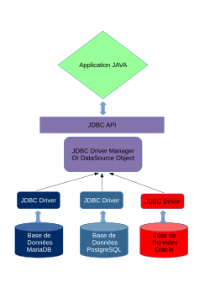
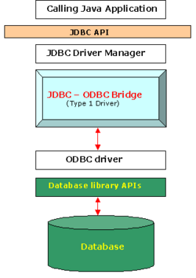
Approche classique : JDBC
wikipedia

Slide 6
Approche classique : JDBC
API dans Java.sql et javax.sql : DriverManager, Connection, Statement, ResultSet
Pilotes (drivers) qui traduisent les appels java en protocole propriétaires
import java.sql.Connection; import java.sql.DriverManager; import java.sql.ResultSet; import java.sql.Statement; import java.sql.SQLException;
Charger les drivers :
runtimeOnly 'com.mysql:mysql-connector-j:8.3.0’
Une URL de connexion
jdbc:<sous-protocole>:<syntaxe_propre_au_moteur_de_base_de_données>

Slide 7
Approche classique : JDBC
import java.sql.*; // Import necessary JDBC classes
public class Demo {
public static void main(String[] args) {
// Define customer details to be inserted into the database
int cust_id = 458;
String cust_name = "Janija";
String cust_nic = "2000256595";
String customer_contact = "0771758937";
String cust_email = "example_07@gmail.com";
// Database connection details
String url = "jdbc:mysql://localhost:3306/aloka_p"; // Database URL with schema name
String username = "root"; // Database username
String pasword = "Dinesh@12345"; // Database password

Slide 8
Approche classique : JDBC
// SQL INSERT statement with placeholders for parameters
String sql = "insert into customer values (?, ?, ?, ?, ?)";
try {
// Step 1: Load the MySQL JDBC driver
Class.forName("com.mysql.cj.jdbc.Driver");
// Step 2: Establish the connection to the database
Connection con = DriverManager.getConnection(url, username, pasword);

Slide 9
Approche classique : JDBC
// Step 3: Create a PreparedStatement object with the SQL query
PreparedStatement stmt = con.prepareStatement(sql);
// Step 4: Set the values for the placeholders (indexed starting from 1)
stmt.setInt(1, cust_id); // Set customer ID
stmt.setString(2, cust_name); // Set customer name
stmt.setString(3, cust_nic); // Set customer NIC
stmt.setString(4, customer_contact); // Set customer contact number
stmt.setString(5, cust_email); // Set customer email
// Step 5: Execute the SQL update to insert data
stmt.executeUpdate();

Slide 10
Approche classique : JDBC
// Step 6: Close the connection to release resources
con.close();
} catch (Exception e) {
// Handle exceptions by printing the error message
System.out.println("Error: " + e.getMessage());
}
}
}

Slide 11
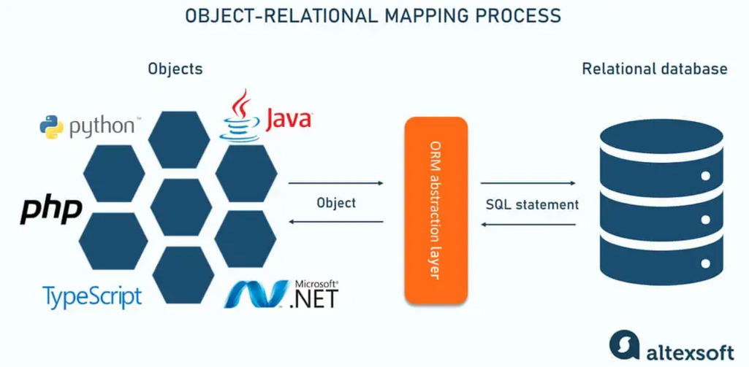
Approche ORM
Object-Relational Mapping : est un type de programme informatique qui se place en interface entre un programme applicatif et une base de données relationnelle pour simuler une base de données orientée objet.
https://www.altexsoft.com/blog/orm-object-relational-mapping/

Slide 12
Approche ORM
JAVA :
Java Persistence API
Spring Data
Java Data Object
PHP :
Doctrine
Python :
SQLAlchemy
…

Slide 13
JPA : présentation
Java Persitence API ou Jakarta Persitence API
Spécification JAVA
Implémentations :
Hibernate, Toplink, EclipseLink, Apache OpenJPA, etc
3 parties :
Les entités et les annotations
Une API de manipulation des données
Un langage de requête Objet

Slide 14
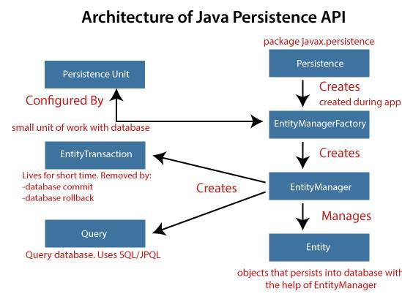
JPA : architecture
https://www.linkedin.com/pulse/understanding-jpa-java-comprehensive-guide-jakarta-api-tuan-liam--thzjc/

Slide 15
JPA
A inclure dans le build.gradle
plugins {
id 'java'
id("org.hibernate.orm") version "8.0.0.Beta2"
}

Slide 16
JPA : Configuration Hibernate (session)
Dans le répertoire ressources hibernate.cfg.xml
<?xml version='1.0' encoding='utf-8'?>
<!DOCTYPE hibernate-configuration PUBLIC
"-//Hibernate/Hibernate Configuration DTD//EN"
"http://www.hibernate.org/dtd/hibernate-configuration-3.0.dtd">
<hibernate-configuration>
<session-factory>
<property name="connection.url">jdbc:h2:~/test</property>
<property name="connection.driver_class">org.h2.Driver</property>
<property name="hibernate.dialect">org.hibernate.dialect.H2Dialect </property>
<property name="connection.username">sa</property>
<property name="connection.password"></property>
<property name="show_sql">true</property>
<property name="format_sql">true</property>
<!-- DB schema will be updated if needed -->
<property name="hibernate.hbm2ddl.auto">create</property>
<mapping class="iut.nantes.hibernate.entities.Product"/>
</session-factory>
</hibernate-configuration>

Slide 17
JPA : Configuration Hibernate (session)
name | value
connection.url | jdbc:h2:~/test
connection.driver_class | org.h2.Driver
hibernate.dialect | org.hibernate.dialect.H2Dialect
connection.username
connection.password
... | …
hibernate.hbm2ddl.auto | create
<mapping class="iut.nantes.hibernate.entities.Product"/>

Slide 18
JPA : Configuration Hibernate (persistence unit)
<?xml version="1.0" encoding="UTF-8"?>
<persistence xmlns="https://jakarta.ee/xml/ns/persistence"
version="3.0">
<persistence-unit name="myPersistenceUnit">
<provider>org.hibernate.jpa.HibernatePersistenceProvider</provider>
<class>iut.nantes.hibernate.entities.Product</class>
<properties>
<property name="jakarta.persistence.jdbc.driver"
value="org.h2.Driver"/>
<property name="hibernate.dialect" value="org.hibernate.dialect.H2Dialect"/>
<!-- Travail sur disque
<property name="jakarta.persistence.jdbc.url"
value="jdbc:h2:~/test"/>
-->
<property name="jakarta.persistence.jdbc.url"
value="jdbc:h2:mem:test"/>
<property name="jakarta.persistence.jdbc.user"
value="sa"/>
<property name="jakarta.persistence.jdbc.password"
value=""/>
<property name="hibernate.hbm2ddl.auto"
value="update"/>
<property name="hibernate.show_sql"
value="true"/>
<property name="show_sql" value="true" />
<property name="format_sql" value="true" />
</properties>
</persistence-unit>
</persistence>
Dans ressources, META-INF, persistence.xml

Slide 19
JPA deux approches
Création du modèle de données depuis JPA
Utilisation du modèle et des données existantes

Slide 20
JPA Entité
Une entité JPA est une classe Java persistante dont les instances sont mappées à des lignes dans une table de base de données relationnelle.
Utilisation d’annotations
@Entity public class Student { // fields, getters and setters }
//Choix du nom de la table
@Entity @Table(name="STUDENT") public class Student { // fields, getters and setters }

Slide 21
JPA Entité : @Id
Chaque entité devra avoir une clef primaire @Id
@Entity public class Student { @Id @GeneratedValue(strategy=GenerationType.AUTO)
private Long id;

Slide 22
JPA Entité : @Column
Possibilité de choisir la colonne et d’exprimer des contraintes d’intégrité
@Column(name="STUDENT_NAME", length=50, nullable=false, unique=false)
private String name;

Slide 23
JPA Entité : @Transient
Ne pas rendre persistant
@Transient
private Integer age;

Slide 24
JPA Entité : @Temporal
@Temporal est utilisée pour définir le type de stockage en base de données d'un champ de type java.util.Date ou java.util.Calendar.
// Stockera uniquement le jour, le mois et l'année (ex: Date de naissance) @Temporal(TemporalType.DATE) private Date birthDate;
// Stockera uniquement l'heure (ex: Début de service) @Temporal(TemporalType.TIME) private Date shiftStartTime;
// Stockera la date complète et l'heure exacte (ex: Date de création du compte) @Temporal(TemporalType.TIMESTAMP) private Date createdAt;

Slide 25
JPA Entité : @Enumerated
@Enumerated permet de définir la manière dont un type énuméré (enum) doit être stocké en base de données
public enum StatutContrat { STAGE, // Ordinal 0
CDD, // Ordinal 1
CDI // Ordinal 2 }
// Sera enregistré sous forme de chaîne (ex: "CDI") dans la colonne @Enumerated(EnumType.STRING) private StatutContrat statut;
‡// Sans spécification, sera enregistré sous forme d'index (ex: 1 pour CDD) @Enumerated(EnumType.ORDINAL)
private StatutContrat typeDefaut;

Slide 26
JPA Entity
@Entity
@Table(name="STUDENT")
public class Student {
@Id
@GeneratedValue(strategy=GenerationType.AUTO)
private Long id;
@Column(name="STUDENT_NAME", length=50, nullable=false, unique=false)
private String name;
@Transient
private Integer age;
@Temporal(TemporalType.DATE)
private Date birthDate;
@Enumerated(EnumType.STRING)
private Gender gender;
// other fields, getters and setters }

Slide 27
JPA Cardinalités
1-1 OneToOne rem : n’a de sens qu’en POO pas en relationnel
n-1 ManyToOne
1-n OneToMany
n-n ManyToMany
Les n-n with parameter ne sont pas possibles directement
La navigabilité peut-être exprimée.

Slide 28
JPA Cardinalité : OneToOne
@Entity
public class Utilisateur {
@Id
@GeneratedValue(strategy = GenerationType.IDENTITY)
private Long id;
private String nom; @OneToOne(cascade = CascadeType.ALL)
@JoinColumn(name = "adresse_id", referencedColumnName = "id")
private Adresse adresse;
}
@Entity public class Adresse {
@Id
@GeneratedValue(strategy = GenerationType.IDENTITY)
private Long id;
private String rue;
@OneToOne(mappedBy = "adresse")
// Doit correspondre au nom du champ dans Utilisateur
private Utilisateur utilisateur; }

Slide 29
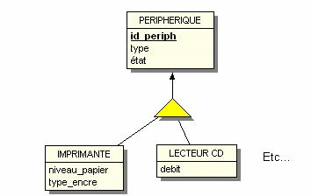
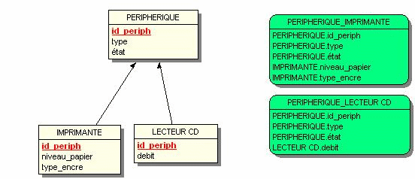
JPA Cardinalité : OneToOne
Peut-être utilisée pour simuler un héritage avec un partage de la clef primaire
https://merise.developpez.com/faq/preview/?page=MLD

Slide 30
JPA Cardinalité : OneToMany
@Entity
public class Department {
@Id
@GeneratedValue(strategy = GenerationType.IDENTITY)
private Long id;
private String name; @OneToMany(mappedBy = "department", cascade = CascadeType.ALL, orphanRemoval = true)
private List<Employee> employees = new ArrayList<>();
// Getters et Setters
}
@Entity public class Employee {
@Id
@GeneratedValue(strategy = GenerationType.IDENTITY)
private Long id;
private String name;
@ManyToOne(fetch = FetchType.LAZY) @JoinColumn(name = "department_id") private Department department;
// Getters et Setters
}

Slide 31


JPA Cardinalité : ManyToMany

Slide 32
JPA Cardinalité : ManyToMany
@Entity
class Student {
@Id Long id;
@ManyToMany Set<Course> likedCourses;
// additional properties
// standard constructors, getters, and setters }
@Entity
class Course {
@Id Long id;
@ManyToMany Set<Student> likes;
// additional properties
// standard constructors, getters, and setters }

Slide 33
JPA Cardinalité : ManyToMany
Affiner la jointure
@ManyToMany @JoinTable( name = "course_like", joinColumns = @JoinColumn(name = "student_id"), inverseJoinColumns = @JoinColumn(name = "course_id")) Set<Course> likedCourses;
//Coté cible
@ManyToMany(mappedBy = "likedCourses") Set<Student> likes;

Slide 34
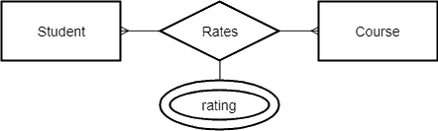
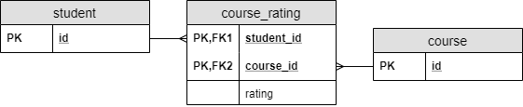
JPA Cardinalité : ManyToMany with parameter

Slide 35
JPA Cardinalité : ManyToMany with parameter
Création d’une entité encapsulée
Clef primaire composée des 2 autres
Rem : @Embeddable
Classe peut-être interne
@Embeddable
class CourseRatingKey implements Serializable { @Column(name = "student_id")
Long studentId;
@Column(name = "course_id")
Long courseId;
// standard constructors, getters, and setters
// hashcode and equals implementation }

Slide 36
JPA Cardinalité : ManyToMany with parameter
Utilisation de l’entité avec la clef composite pour définir la jointure
@Entity class CourseRating {
@EmbeddedId CourseRatingKey id;
@ManyToOne @MapsId("studentId")
@JoinColumn(name = "student_id")
Student student;
@ManyToOne
@MapsId("courseId")
@JoinColumn(name = "course_id")
Course course;
int rating;
// standard constructors, getters, and setters }

Slide 37
JPA : Lazy vs Eager
La différence principale entre Lazy et Eager réside dans le moment où les données associées (relations) sont chargées depuis la base de données. Le mode LAZY (chargement paresseux) diffère le chargement jusqu'à ce que la relation soit explicitement accédée dans le code, tandis que le mode EAGER (chargement immédiat) récupère tout en une seule fois en même temps que l'entité principale.

Slide 38
JPA : Entity Manager
L'EntityManager fait office de passerelle entre votre code orienté objet et le modèle relationnel de la base de données. Ses principales responsabilités incluent :
La gestion du cycle de vie des objets : Suivre l'état des entités (nouvelle, gérée, détachée, supprimée).
Les opérations CRUD : Sauvegarder, lire, mettre à jour et supprimer des données.
La gestion des requêtes : Créer et exécuter des requêtes dynamiques ou nommées en JPQL ou en SQL natif.
La synchronisation : Valider et répercuter les changements en mémoire vers la base de données (lors d'un commit ou d'un flush).

Slide 39
JPA : Entity Manager
EntityManagerFactory emf =
Persistence.createEntityManagerFactory("myPersistenceUnit");
EntityManager em = emf.createEntityManager();
em.getTransaction().begin();
…
em.getTransaction().commit();

Slide 40
JPA : Entity Manager persitence
Product product1 = new Product("Test1",10.0,2);
Product product2 = new Product("Test2",220.0,20);
//Persistance
em.persist(product1);
em.persist(product2);

Slide 41
JPA : Entity Manager recherche
Par clef primaire
Product p = em.find( Product.class, 123 );
Par requête
List<Product> products;
//Requête
TypedQuery<Product> query = em.createQuery("from Product", Product.class);
products= query.getResultList();

Slide 42
JPA : Entity Manager mise à jour
…
product1.setPrice(1000.5);
em.persist(product1);

Slide 43
JPA : Entity Manager suppression
em.remove(product1);

Slide 44
JPA : Repository

